Slide 1
Сетевая игра <соревновательная математика>
Курс “Операционные системы” Курсовая работа по теме
Выполнил студент 9091 группы
Кудрявцев Владислав Владимирович

Slide 2
Суть игры
Игрокам даётся одинаковое случайное математическое выражение.
Игрокам необходимо дать ответ как можно быстрее.
Выигрывает только один игрок – тот, кто ответил правильно и быстрее всех.
Игра длится до заданного количества победных очков.

Slide 3
Требования, предъявляемые к приложению:
Игра должна происходить с помощью клиента и сервера. Генерация выражения и большая часть вычислений должны происходить на сервере.
Время ожидания на ответ игрока должно быть разным, в зависимости от сложности выражения.
Анализ ответов и присуждение победы игроку возлагается на сервер.
Отельные логические части программы должны быть выделены в отдельном потоке.
Сервер должен обладать рядом контролирующих команд.

Slide 4
Модель игры
Сервер генерирует выражение. Отправляет игрокам время на раздумья и само выражение.
Игроку высвечивается выражение. Ему необходимо ответить за определённое время.
Если игрок успевает вписать ответ, то этот ответ отсылается на сервер.
Если не успел, то отсылает на сервер специальное число.
Сервер анализирует ответы игроков. Здесь несколько случаев:
Никто не ответил правильно. Никому не присудить победу.
Имеется один правильный ответ. Присудить игроку победу.
Имеется несколько правильных ответов. Проанализировать время ответа игроков, и присудить победу самому быстрому.
Если количество победных очков любого игрока достигло максимального, то закончить игру, иначе перейти к шагу 1.

Slide 5
Сетевое подключение
Подключение реализовано с помощью сокетов, предоставляемых библиотекой <sys/socket.h>. Протокол передачи данных – TCP. TCP выбран неспроста – в играх почти всегда используется этот протокол, так как приложение должно убедиться, что до второй стороны дошла информация. Иначе игра будет работать неверно, и из-за недошедшего пакета информации до одного пользователя, игра может приостановиться и у всех остальных.
Сервер: сокет создаётся при помощи системного вызова socket(), привязка соединения с помощью функции bind(), listen() позволяет подключаться клиентам, блокирующая функция accept() принимает входящее подключение и получает сокет, подключённого пользователя.
Клиент: сокет так же создаётся при помощи системного вызова socket(), inet_aton() позволяет преобразовать текстовый ip в необходимый формат, gethostbyaddr() получает хостинг с помощью ip, connect() осуществляет подключение к хостингу.

Slide 6
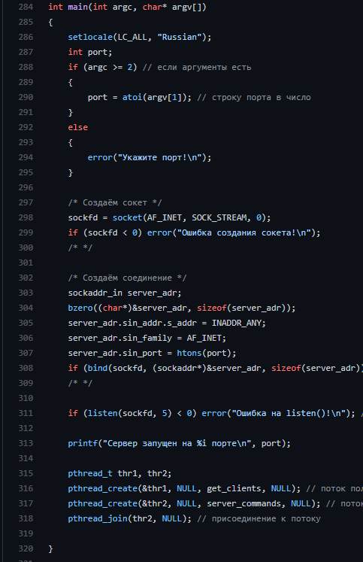
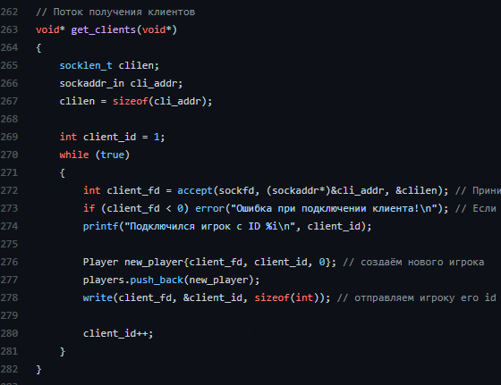
Реализация подключения (Server.cpp)
Сервер принимает клиентов в отдельном потоке с помощью функции accept()
В качестве аргументов командной строки сервер запрашивает порт, на котором будет работать. Переводит его в число и использует для создания подключения

Slide 7
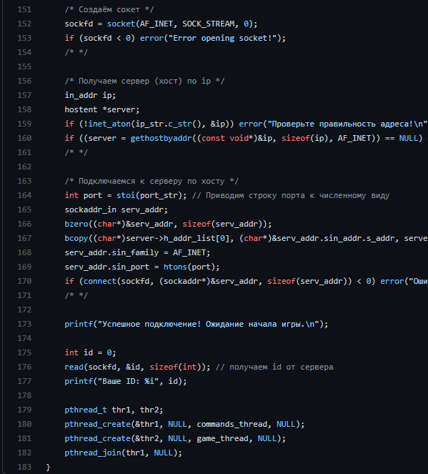
Реализация подключения (Client.cpp)
В качестве аргумента командной строки принимает строку в виде ip:port, разделяет её на ip и port, использует их для подключения к серверу.

Slide 8
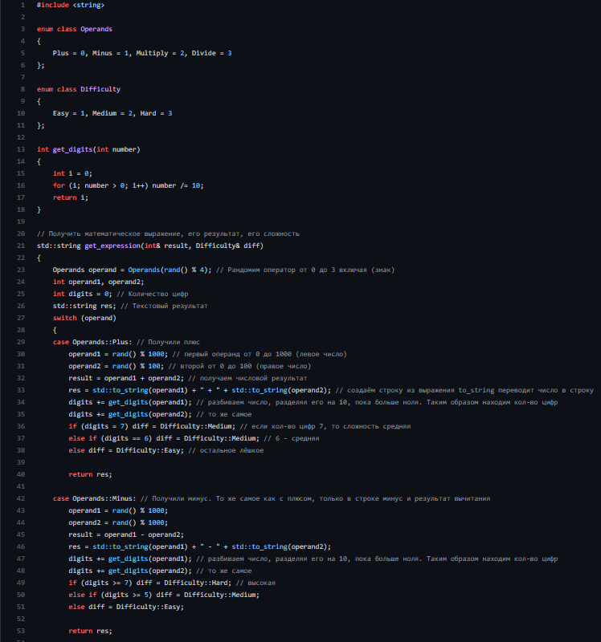
Реализация генерации выражения (Math.cpp)
Функция get_expression() выполняет следующие действия:
Получить случайный знак с помощью функции rand() из enum Operand.
В соответствии с полученным знаком выполнить определить последовательность действий.
Например, если получили плюс, то:
Сгенерировать левое число в пределах до 1000, правое до 100.
Посчитать числовой результат выражения.
Составить строку выражения в виде 100 + 56.
Определить количество цифр двух полученных чисел.
В зависимости от числа цифр определить сложность выражения.
Функция возвращает string (текстовое выражение), так как аргументы численного результата и сложности передаются по ссылке, то они изменятся и там, где функция была вызвана.

Slide 9
Пример работы приложения

Slide 10

Спасибо за внимание!

